Slide 1






Slide 2
Bài 5: LŨY THỪA VỚI SỐ MŨ TỰ NHIÊN
T1
PHÉP NÂNG LÊN LŨY THỪA
T2
NHÂN , CHIA HAI LŨY THỪA CÙNG CƠ SỐ
T3
LUYỆN TẬP

Slide 3


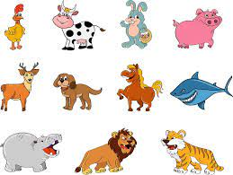

Tiết 10.
§ 1.PHÉP TÍNH LŨY THỪA VỚI SỐ MŨ TỰ NHIÊN
Giáo viên: Nguyễn Văn An

Slide 4
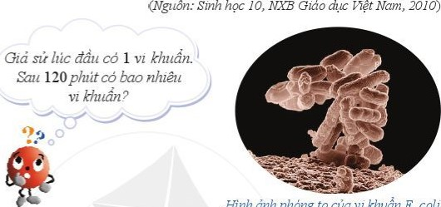
Bài 5: LŨY THỪA VỚI SỐ MŨ TỰ NHIÊN
HOẠT ĐỘNG KHỞI ĐỘNG
Vi khuẩn E. coli trong điều kiện nuôi cấy thích hợp cứ 20 phút lại phân đôi một lần
Hinh
änh
phóng
to
Clia
vi
khuån
B.
coli

Slide 5

20ph
40ph
60ph
80ph
………………….
100ph
120ph
20ph
20ph
20ph
20ph
20ph
20ph
1
1. 2
2. 2
2. 2 . 2
2. 2 .2.2
2. 2 .2.2.2
2. 2 .2.2.2 .2
Như vậy trong điều kiện nuôi cấy thích hợp sau 120 phút cứ 1 con vi khuẩn E.coli sẽ tạo ra:
2. 2 .2.2.2 .2
= 64 vi khuẩn

Slide 6

Thực hiện theo các yêu cầu sau
HOẠT ĐỘNG MỞ ĐẦU
Hãy viết các biểu thức sau dưới dạng biểu thức thu gọn ( không tính kết quả)?
2 + 2 + 2 + 2 + 2 + 2 =
b) x + x + x + x + x =
c) 2+ 2 + 2 + 3 + 3 + 3 =
2. 6
x. 5
2. 3 + 3.3 = 3.5

Slide 7

2 + 2 + 2 + 2 +2 +2 = 2.6
Vậy 2.2.2.2.2.2 = ?
HOẠT ĐỘNG HÌNH THÀNH KIẾN THỨC

Slide 8
Ví dụ: 2.2.2.2. 2. 2 =
2⁶
2 mũ sáu
2⁶
hoặc 2 luỹ thừa sáu
hoặc luỹ thừa bậc sáu của 2
a^{n}
a. a. … . a (n ≠ 0) =
n thừa số
a mũ n
a^{n}
a luỹ thừa n
luỹ thừa bậc n của a

Slide 9

PHÉP TÍNH LŨY THỪA VỚI SỐ MŨ TỰ NHIÊN (T1)
I. Phép nâng lên lũy thừa:
1/ Định nghĩa: Luỹ thừa bậc n của a là tích của n thừa số bằng nhau, mỗi thừa số bằng a:
a^{n} = a. a. …. a (n ∈ N*)
n thừa số
a^{n} là một luỹ thừa
a gọi là cơ số
n gọi là số mũ
Quy ước: a¹ = a

Slide 10
PHÉP TÍNH LŨY THỪA VỚI SỐ MŨ TỰ NHIÊN (T1)
* Chú ý:
a² còn được gọi là a bình phương
a³ còn được gọi là a lập phương

Slide 11
PHÉP TÍNH LŨY THỪA VỚI SỐ MŨ TỰ NHIÊN (T1)
Ví dụ 1: Đọc các lũy thừa sau và nêu cơ số, số mũ của chúng:
a) 3⁷ b) 5³
3 mũ bảy
3⁷
hoặc 3 luỹ thừa bảy
hoặc luỹ thừa bậc bảy của 3
3: cơ số.
7 : số mũ

Slide 12
PHÉP TÍNH LŨY THỪA VỚI SỐ MŨ TỰ NHIÊN (T1)
Ví dụ 2: Viết các tích sau dưới dạng luỹ thừa:
2. 2. 2. 2. 2.
b) 3. 3. 3.3. 3. 3
= 2⁵
= 3⁶
Luyện tập 1: Viết và tính các lũy thừa sau:
Năm mũ hai
b) Hai lũy thừa bảy;
c) Lũy thừa bậc ba của sáu.
a) 5² = 5.5 =25
b) 2⁷ = 2.2.2.2.2.2.2.2 =128
c) 6³ = 6.6.6 = 216

Slide 13
PHÉP TÍNH LŨY THỪA VỚI SỐ MŨ TỰ NHIÊN (T1)
Ví dụ 3: Tính các luỹ thừa sau:
10³
b) 10⁶
Lưu ý : Với n là số tự nhiên khác 0, ta có :
10^{n} = 10 … 0
n chữ số 0

Slide 14
PHÉP TÍNH LŨY THỪA VỚI SỐ MŨ TỰ NHIÊN (T1)
Ví dụ 4:
a) Viết 16 dưới dạng lũy thừa của 2:
b) Viết 100000 dưới dạng lũy thừa của 10:
Giải:
a) 16 = 2.2.2.2 = 2⁴
b) 100000 = 10.10.10.10.10 = 10⁵
Luyện tập 2: Viết các số sau dưới dạng lũy thừa với cơ số cho trước.
25, cơ số 5
b) 64, cơ số 4
a) 25 = 5.5 = 5²
b) 64= 8.8 = 8²

Slide 15

TRÒ CHƠI Ô CHỮ
Chia lớp thành 2 đội chơi.
Có 6 ô số trong đó có 2 ô may mắn, 4 ô còn lại mỗi ô tương ứng với 1 câu hỏi. Chọn vào ô may mắn được 20 điểm, mỗi ô còn lại trả lời đúng được 10 điểm
Luật chơi: Mỗi lần chơi mỗi đội chỉ chọn được một ô số. Mỗi câu hỏi có 5 giây để suy nghĩ. Nếu đội chọn ô mà trả lời sai hoặc sau 5 giây không có câu trả lời thì đội còn lại có quyền trả lời và đúng được 10 điểm.

Slide 16
TRÒ CHƠI Ô CHỮ
1
2
3
ĐIỂM
ĐỘI 1
4
5
6
ĐỘI 2

Slide 17
Câu hỏi 1: Viết tích sau dưới dạng lũy thừa:
5.5.5.5
Đáp án :
A/ 5⁴
B/ 25.25
C/ 4⁵
1
HÕt
giê
5
4
2
3

Slide 18


Ô MAY MẮN, XIN CHÚC MỪNG

Slide 19
Câu 3 : Viết số sau dưới dạng lũy thừa với cơ số cho trước : 81, cơ số 3
Đáp án :
a/ 3³
b/ 4³
c/ 3⁴
HÕt
giê
5
4
3
1
2

Slide 20
Câu 4 : Đọc lũy thừa sau và nêu cơ số, số mũ của nó: 4³
Đáp án :
a/ 3 mũ bốn, cơ số 3, số mũ 4.
a/ 4 lập phương, cơ số 4, số mũ 3.
HÕt
giê
5
4
3
1
2
c/ 4 mũ ba, cơ số 3, số mũ 4.

Slide 21
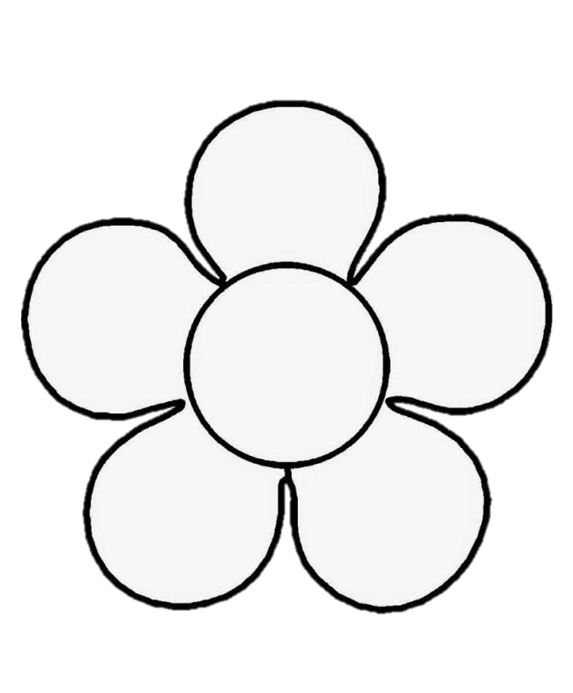
9 bình phương hay 9 mũ 2
Cơ số là 9 số mũ là 3
1.Đọc, nêu cơ số , số mũ của lũy thừa 9²
Hệ thống kiến thức
2.Viết tích sau dưới dạng một lũy thừa: 5.5.5.5
5.Tính10⁵
AI NHANH?
5.5.5.5=5⁴
10⁵= 100000
4.Viết 81 dưới dạng một lũy thừa
81=81¹ =3⁴ =9²
3. Tính 3⁴
3⁴ = 81

Slide 22


HƯỚNG DẪN TỰ HỌC Ở NHÀ
- Nắm khái niệm lũy thừa, biết cách đọc lũy thừa, phân biệt cơ số, số và số mũ; biết cách viết lũy thừa, biết viết gọn một tích của nhiều số giống nhau bằng lũy thừa.Tính được lũy thừa của một số tự nhiên;biết đọc viết, tính được bình phương, lập phương của một số tự nhiên.
- Làm bài tập 1,2, 3 SGK trang 25.
- Đọc nội dung phần còn lại của bài, tiết sau học tiếp.

Slide 23
BÀI TẬP TRẮC NGHIỆM

Slide 24

00:10
00:02
00:00
00:11
00:03
00:07
00:09
00:05
00:08
00:06
00:15
00:13
00:01
00:17
00:04
00:20
00:14
00:16
00:12
00:18
Câu 1
00:19
Kết quả của phép tính này là :$2^{3}$
A) 6
B) 8
C) 5
D) 10
Đáp án: B
Đáp án
START

Slide 25

00:10
00:02
00:00
00:11
00:03
00:07
00:09
00:05
00:08
00:06
00:15
00:13
00:01
00:17
00:04
00:20
00:14
00:16
00:12
00:18
Câu 2
00:19
Kết quả của phép tính này là :$3^{2}$
A) 9
B) 6
C) 5
D) 10
Đáp án: A
Đáp án
START

Slide 26

00:10
00:02
00:00
00:11
00:03
00:07
00:09
00:05
00:08
00:06
00:15
00:13
00:01
00:17
00:04
00:20
00:14
00:16
00:12
00:18
Câu 3
00:19
Kết quả của phép tính này là :$3^{3}$
A) 6
B) 9
C) 12
D) 27
Đáp án: D
Đáp án
START

Slide 27

00:10
00:02
00:00
00:11
00:03
00:07
00:09
00:05
00:08
00:06
00:15
00:13
00:01
00:17
00:04
00:20
00:14
00:16
00:12
00:18
Câu 4
00:19
Kết quả của phép tính này là :$4^{2}$
A) 6
B) 8
C) 16
D) 18
Đáp án: C
Đáp án
START

Slide 28

00:10
00:02
00:00
00:11
00:03
00:07
00:09
00:05
00:08
00:06
00:15
00:13
00:01
00:17
00:04
00:20
00:14
00:16
00:12
00:18
Câu 5
00:19
Kết quả của phép tính này là :$2^{5}$
A) 10
B) 7
C) 12
D) 32
Đáp án: D
Đáp án
START

Slide 29

00:10
00:02
00:00
00:11
00:03
00:07
00:09
00:05
00:08
00:06
00:15
00:13
00:01
00:17
00:04
00:20
00:14
00:16
00:12
00:18
Câu 6
00:19
Kết quả của phép tính này là :$5^{2}$
A) 25
B)15
C) 10
D) 7
Đáp án: A
Đáp án
START

Slide 30

00:10
00:02
00:00
00:11
00:03
00:07
00:09
00:05
00:08
00:06
00:15
00:13
00:01
00:17
00:04
00:20
00:14
00:16
00:12
00:18
Câu 7
00:19
Kết quả của phép tính này là :${10}^{2}$
A) 20
B) 12
C) 100
D) Một kết quả khác
Đáp án: C
Đáp án
START

Slide 31

00:10
00:02
00:00
00:11
00:03
00:07
00:09
00:05
00:08
00:06
00:15
00:13
00:01
00:17
00:04
00:20
00:14
00:16
00:12
00:18
Câu 8
00:19
Kết quả của phép tính này là :$2^{10}$
A) 12
B) 20
C) 512
D) 1024
Đáp án: D
Đáp án
START

Slide 32

00:10
00:02
00:00
00:11
00:03
00:07
00:09
00:05
00:08
00:06
00:15
00:13
00:01
00:17
00:04
00:20
00:14
00:16
00:12
00:18
Câu 9
00:19
Kết quả của phép tính này là :$2^{2}$. $2^{3}$
A) 10
B) 16
C) 32
D) 20
Đáp án: C
Đáp án
START

Slide 33
00:10
00:02
00:00
00:11
00:03
00:07
00:09
00:05
00:08
00:06
00:15
00:13
00:01
00:17
00:04
00:20
00:14
00:16
00:12
00:18
Câu 10
00:19
Kết quả của phép tính này là :$2^{5}$
A) 7
B) 10
C) 20
D) 32
Đáp án: D
Đáp án
START

Slide 34


